Slide 1
Yazılımda Kariyer İnşası - Okul Hayatı
Furkan Sönmez

Slide 2
İçerikler
Okula bakış
Mühendislik Üzerine Konuşalım
Yazılım ve Java’ya ilk Bakış
Soru Cevap

Slide 3
Tanışalım
Linkedin: https://www.linkedin.com/in/furkansonmez10/
Twitter: https://twitter.com/fsnmzz
YouTube: https://www.youtube.com/c/FurkanSonmez10
Udemy: https://www.udemy.com/user/furkan-47472/
GitHub: https://github.com/frknsnmz

Slide 4
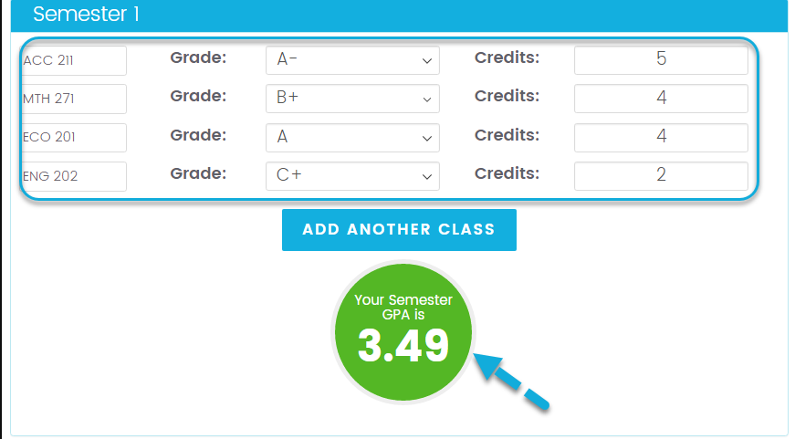
OKULA BAKIŞ

Slide 5
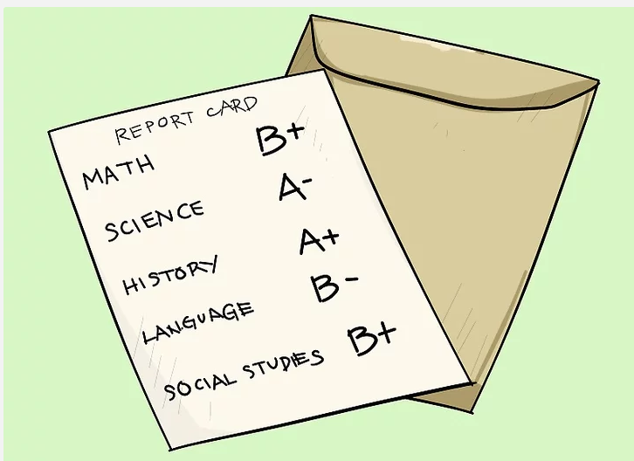
GPA Formül
Derslere Düzenli Git (İstisnalar hariç – slide hocaları ☺)
Anlamadığını o hafta içinde kesinlikle hoca, labcı veya sınıftan arkadaşlarına sor
Aynı gün tekrarını kesinlikle yap.

Slide 6

OKULA BAKIŞ

Slide 7

Mühendislik Üzerine Konuşalım
Sosyal, teknik, ticari sorunlara çözüm üretmeye çalışan, analitik düşünme yeteneğine sahip, bilimin ışığında ortaya yeni ürünler çıkaran kişilere mühendis denir.

Slide 8
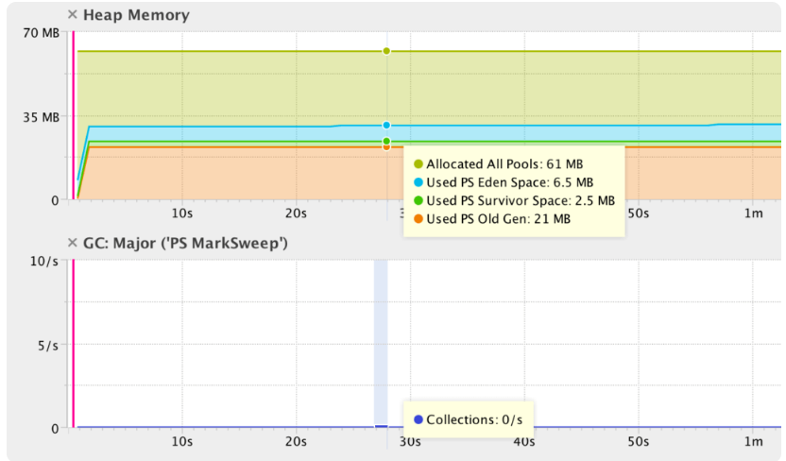
Bir Sorun?
Uygulama çok hafıza tüketiyor, hafıza yetmemesi hataları alıyoruz ne yapalım?

Slide 9
Mühendislik Dışı Çözümler
Sunucu kapasitesini artıralım.
Kaynak yükleyelim.
Kapat aç yapalım.

Slide 10

Mühendis Çözümleri
Sorunun kaynağını tespit etmeye çalışalım. Sonrasında neler yapabileceğimize bakalım.

Slide 11
Yazılım ve Java
Yazılım: Temelde bilgisayara nasıl çalışacağını söyleyen komutlar ve veriler bütünüdür.
Java açık kaynak kodlu, nesneye yönelik, platform bağımsız yüksek seviye bir programlama dilidir.

Slide 12
Java Platform Yapısı
https://www.jcp.org/
https://github.com/vuejs
https://github.com/Netflix/Hystrix

Slide 13
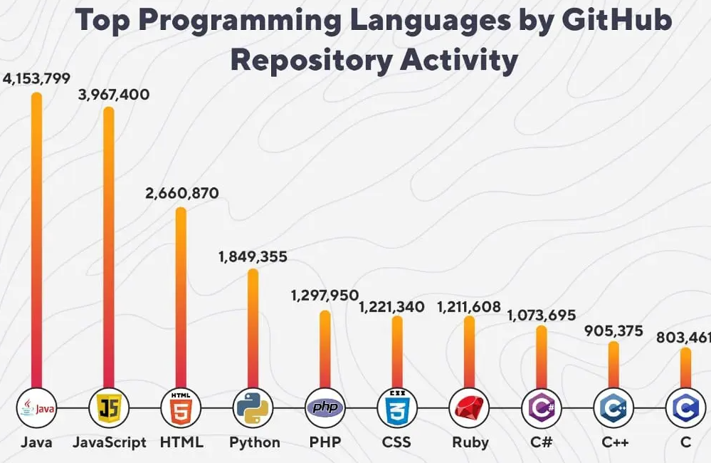
İş İmkanları ve Popülerlik

Slide 14

Soru Cevap

